Slide 1
第二节 一阶微分方程
可分离变量的微分方程
齐次方程
一阶线性微分方程

Slide 2
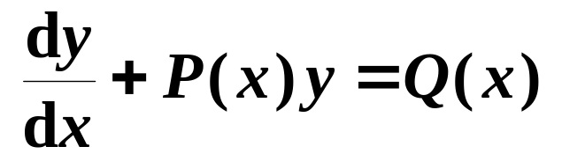


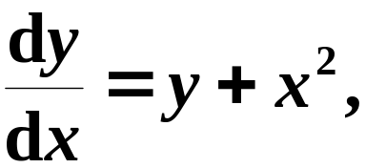
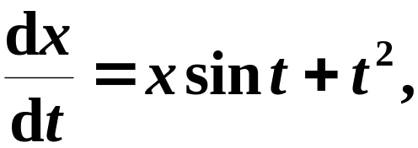


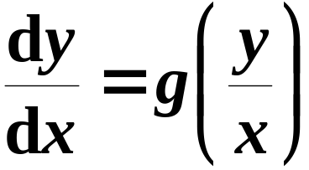
线性：y’和y都是一次方且无交叉项（x无限制）
一阶
线性
一阶线性微分方程的标准形式
自由项
上面方程称为
齐次的;
上面方程称为
非齐次的.
如
线性的;
非线性的.
注意
也称为齐次方程，与这里的“齐次”含义不同.

Slide 3
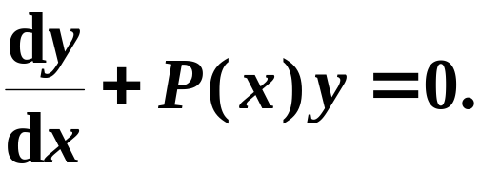
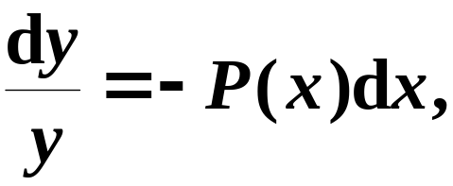
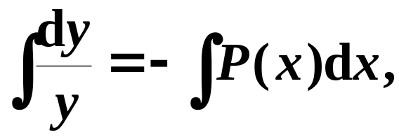
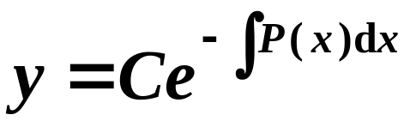
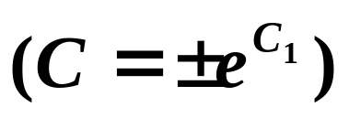
一阶线性微分方程的解法
1. 线性齐次方程
(使用分离变量法)
ln
|
y
|
=
−
∫
P
(
x
)
d
x
+
C
(C₁为任意常数)
,
1
齐次方程的通解为

Slide 4
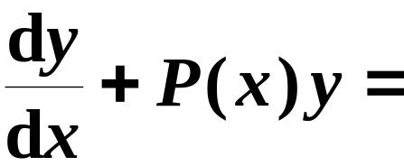

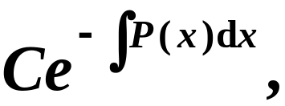
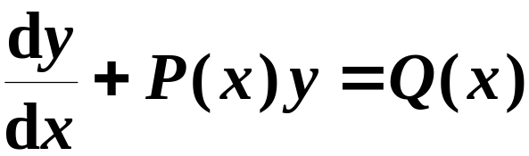
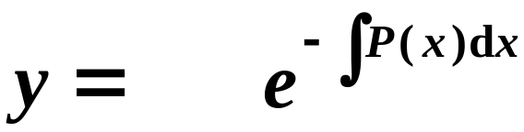

2. 线性非齐次方程
对应的线性齐次方程的通解是
显然线性非齐次方程的解与相应的齐次方程之间之间应存在某种共性.
设想
非齐次方程
的解是
待定函数

Slide 5

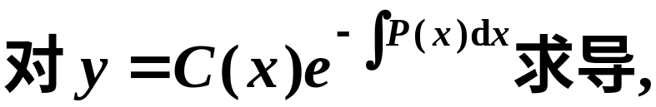
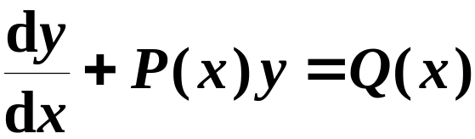


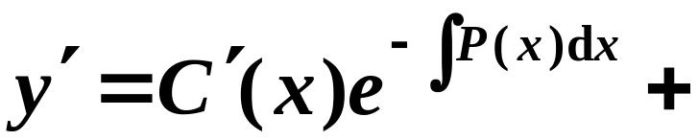
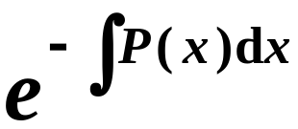
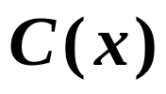
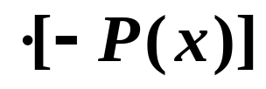


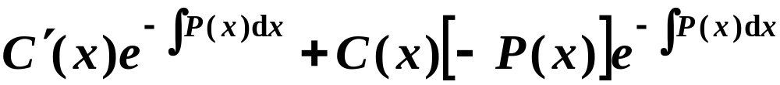
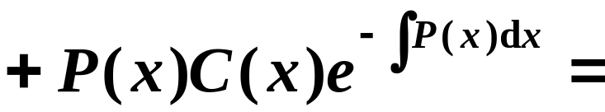
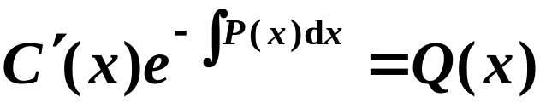
从而C(x)满足方程

Slide 6
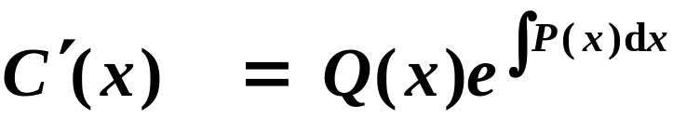


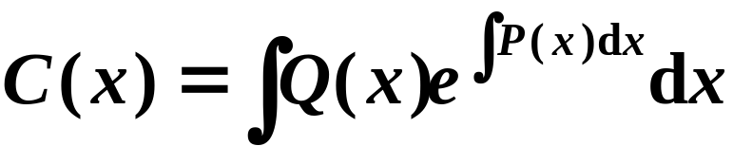

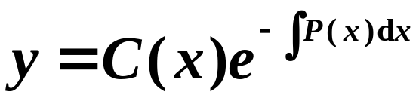
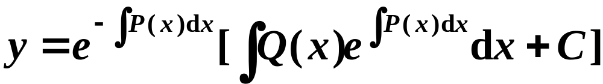
即
d
y
是
+
P
(
x
)
y
=
Q
(
x
)
的解
.
d
x
一阶线性非齐次微分方程的通解为
常数变易法
把齐次方程通解中的常数变易为
待定函数的方法.

Slide 7
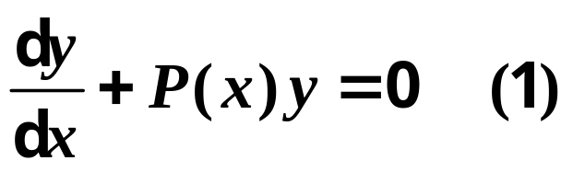
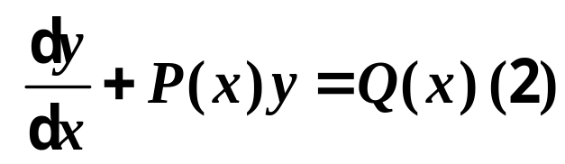
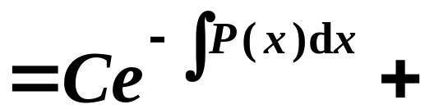
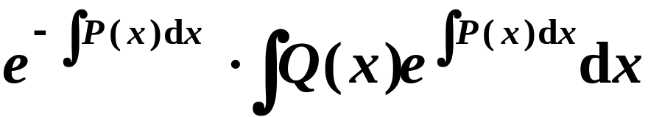
一阶线性方程解的结构
(1)的通解
(2)的一个特解
即：非齐次方程(2)的通解可以表示为齐次方程(1)的通解和(2)本身的一个特解之和.
反之也是成立的，即(1)的通解和(2)的一个特解之和一定是(2)的通解.
高阶线性微分方程的解也具有同样的结构.

Slide 8

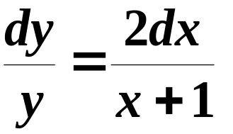
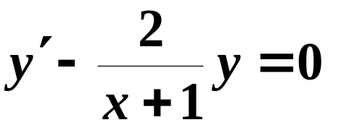



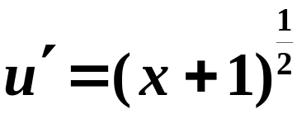
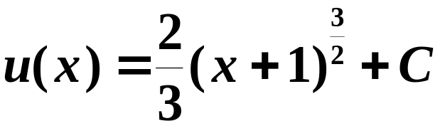
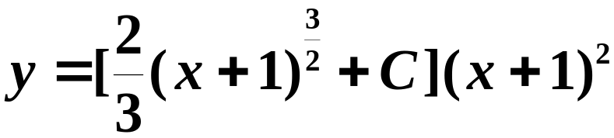
例
解
先解对应的齐次线性方程
分离变量
两端积分
即：
常数变易，令
两端求导
代入得
积分得
再代入得通解

Slide 9
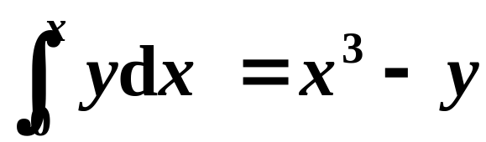






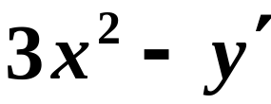


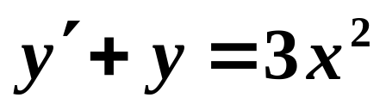


例
如图所示,平行于y 轴的动直线被曲线 y = f (x)
与
y
=
x
3
(
x
≥
0
)
所截下的有向线段PQ的值等于
阴影部分的面积,
求曲线 y = f (x).
解
积分方程
即
一阶非齐次线性方程

Slide 10
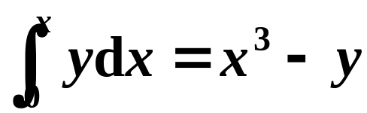


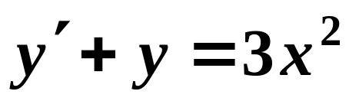
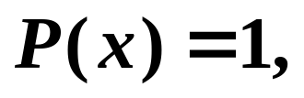
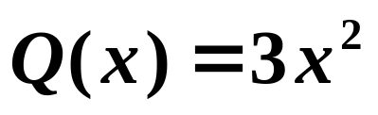
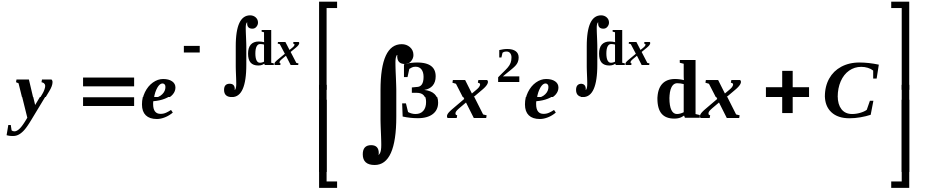
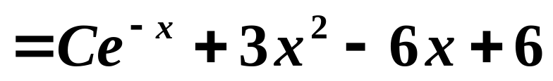
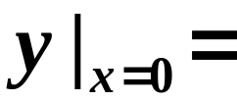

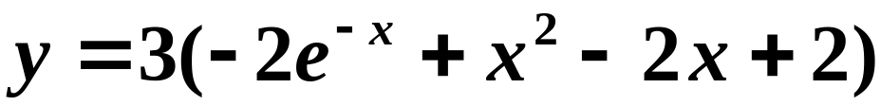
所求曲线为
当确认所解方程为一阶线性微分方程时，既可以直接套用通解公式，也可以利用公式的推导过程.直接使用公式时，公式中的三个不定积分不用再加常数C.

Slide 11




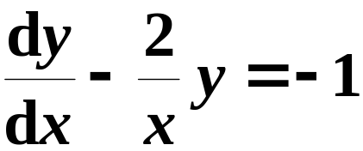
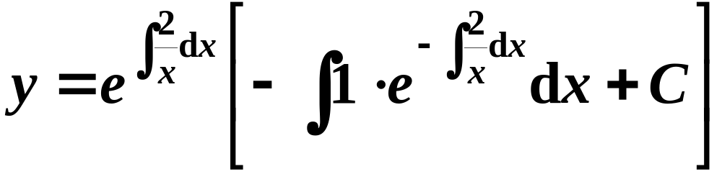

练习
求微分方程
的一个解
使得由曲线
与直线
以及x轴所围成的平面图形绕x轴旋转一周的所围
成的旋转体体积最小.
解
原方程可化为
一阶线性方程
则

Slide 12
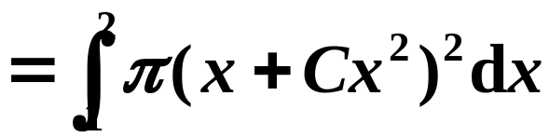
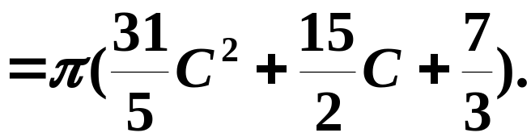




练习
求微分方程
的一个解
使得由曲线
与直线
以及x轴所围成的平面图形绕x轴旋转一周的所围
成的旋转体体积最小.
解

Slide 13







伯努利(Bernoulli)方程
形如
的方程,
称为
伯努利(Bernoulli)方程.
方程为线性微分方程.
方程为非线性微分方程.
解法
用
除方程的两边,得

Slide 14






即
可见只要作变换
即化为z 的一阶线性方程
伯努利方程的通解

Slide 15










例
伯努利方程
解
作变换
则方程化为
即
它的通解为
故原方程的通解为

Slide 16







练习
解方程
解
方程化为
令
一阶线性方程
求出通解
将 回代得

Slide 17


例
解方程
解
这不是线性方程,
也不是伯努利方程.
但若把
y视为自变量,
方程写为:
n=2的伯努利方程.

Slide 18





例
求解微分方程
解
代入原式得
可分离变量方程
另解
方程变形为
一阶线性方程.
注：同一个方程可以有不同的解法.

Slide 19
课堂作业：
作业册 全部
课下练习：
习题7-4 1、2

